Slide 1
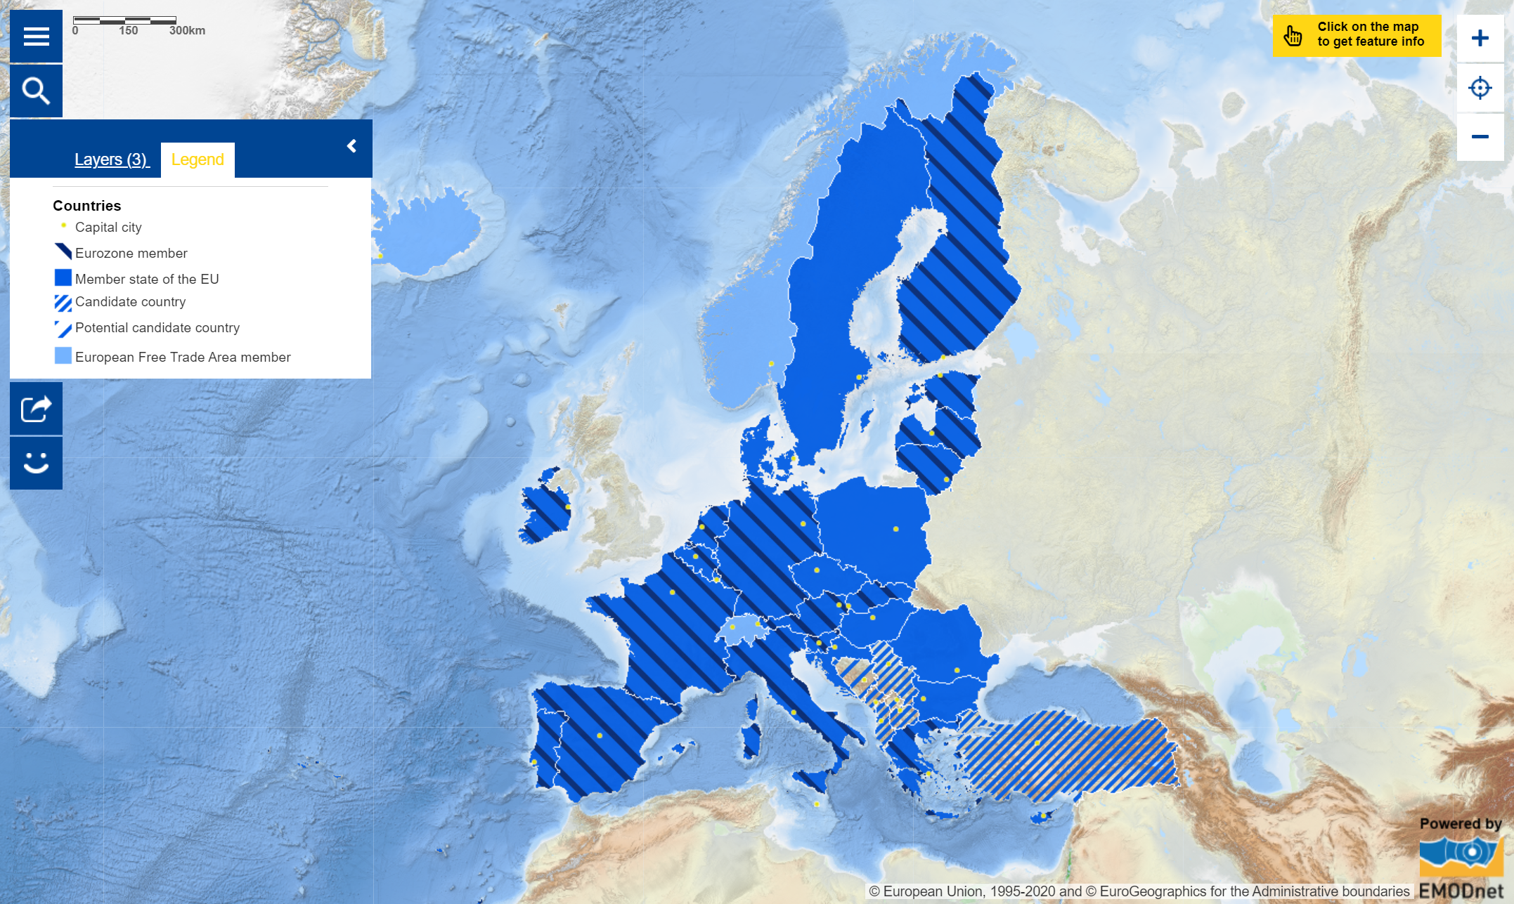
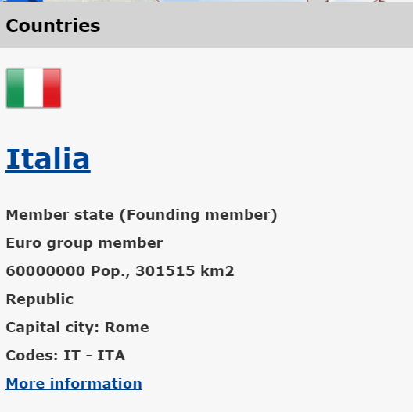
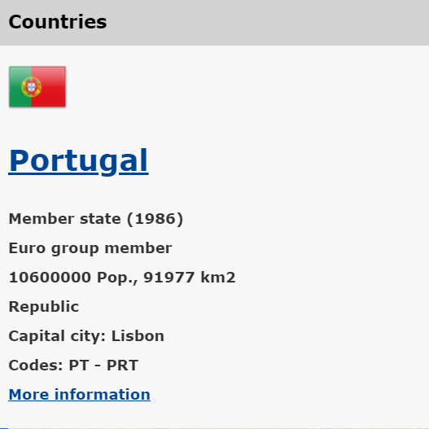
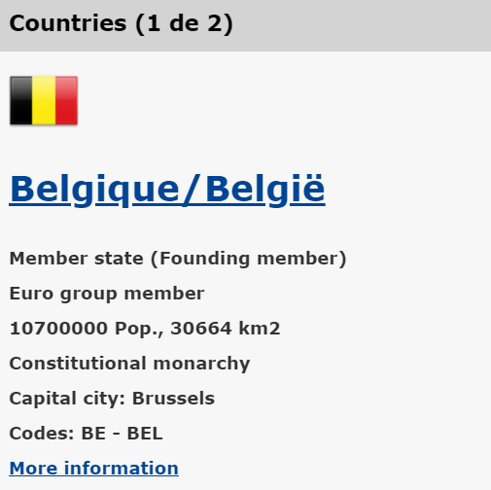
Exercício 2

Slide 2
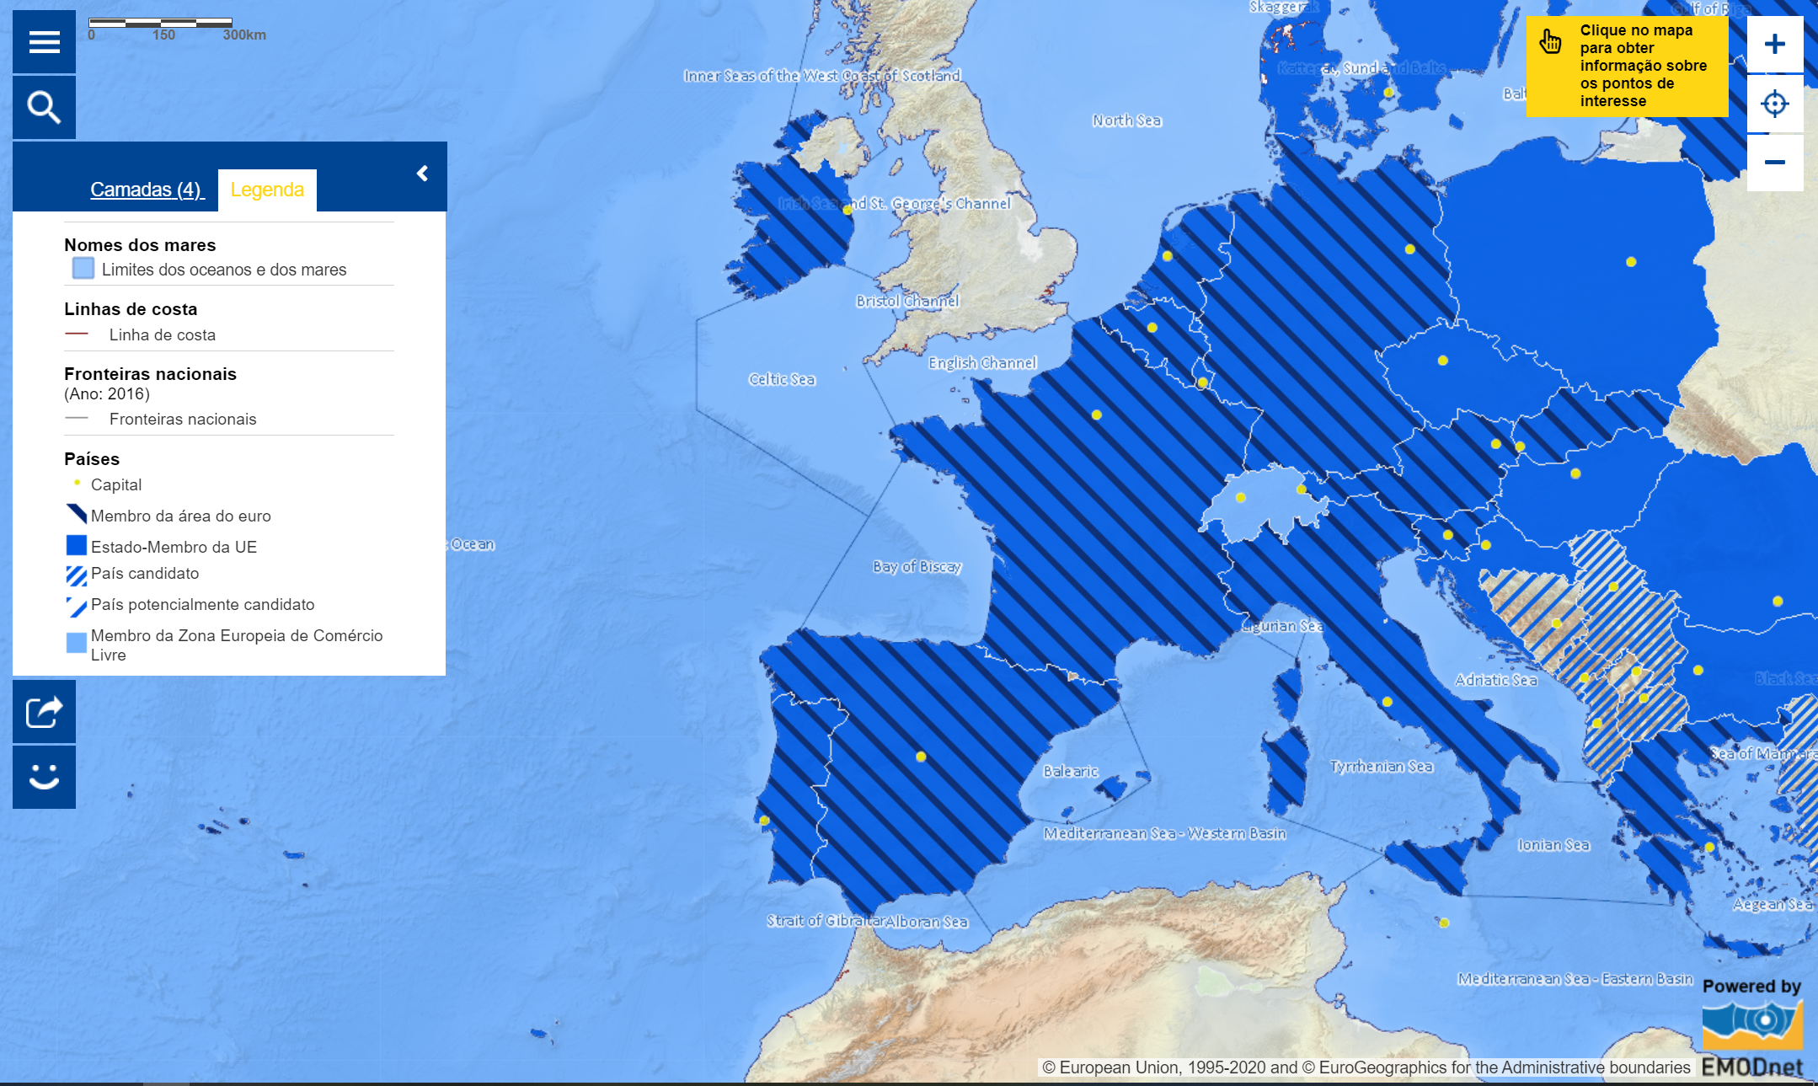
Portugal
Identifica o oceano que banha Portugal com um X.
Indica o países com fronteiras terrestres com Portugal.
Localiza Portugal no contexto da península Ibérica.

Slide 3
Itália
Localiza Itália no mapa com um Y.
Refere a capital de Itália.
Refere o nome dos mares banham Itália.
Identifica duas ilhas que fazem parte do território italiano.

Slide 4
Bélgica
Localiza a Bélgica no mapa com um W.
Refere os países que fazem fronteira terrestre com a Bélgica.
Identifica o mar banha a Bélgica.

Slide 5
Portugal
Identifica o oceano que banha Portugal com um X.
Indica o países com fronteiras terrestres com Portugal.
Localiza Portugal no contexto da península Ibérica.
Itália
Localiza Itália no mapa com um Y.
Refere a capital de Itália.
Refere o nome dos mares banham Itália.
Identifica duas ilhas que fazem parte do território italiano.
Bélgica
Localiza a Bélgica no mapa com um W.
Refere os países que fazem fronteira terrestre com a Bélgica.
Identifica o mar banha a Bélgica.

